Slide 1
Рівні організації живої матерії
Матеріали до уроків у 10 класі.

Slide 2

Рівні організації живої матерії
Органічний світ на Землі являє собою складну біологічну систему життєвих форм, яка складається з окремих комплексних утворень - біотичних угрупувань різного рівня.
Біологічна відкрита система - це структура, яка здійснює постійний обмін речовин та енергії із середо- вищем, у котрому вона народилася, та є структурно стійкою в ньому. Виділення рівнів організації біологічних систем має за мету розкриття сутності живої природи в її русі, у пізнанні законів розвитку.

Slide 3
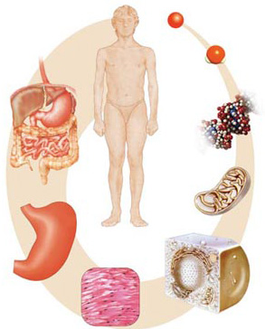
Рівні організації живої матерії
Жива матерія може перебувати на різних рівнях організації, що поступово сформувалися в процесі її еволюції.
Розрізняють такі рівні організації живої матерії:
молекулярний;
клітинний;
тканинний;
органний або системний;
організмовий;
популяційно-видовий;
біогеоценотичний;
біосферний.

Slide 4
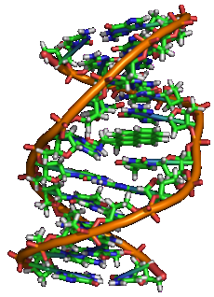
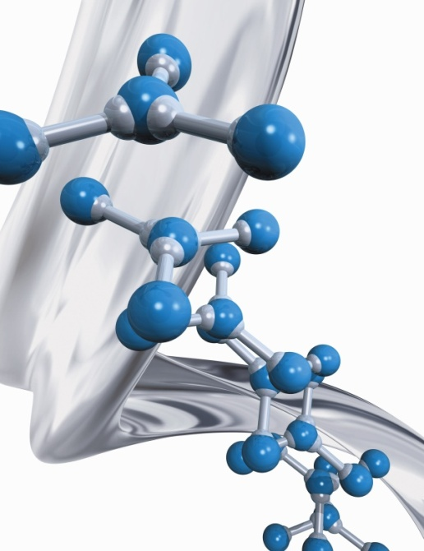
Молекулярний рівень
Рівень функціонування біологічних макромолекул - біополімерів: нуклеїнових кислот, білків, полісахаридів, ліпідів, стероїдів. З цього рівня починаються найважливіші процеси життєдіяльності: обмін речовин, перетворення енергії, передача спадкової інформації. Цей рівень вивчають: біохімія, молекулярна генетика, молекулярна біологія, біофізика.

Slide 5
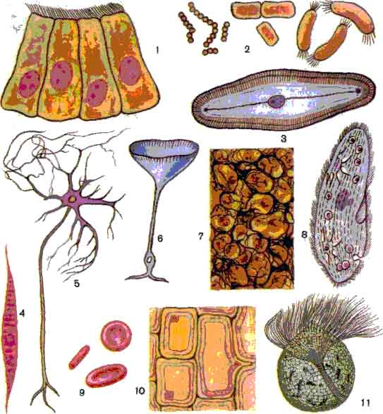
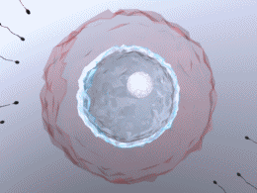
Клітинний рівень
Клітинний рівень - це рівень клітин бактерій, ціанобактерій, одноклітинних та багатоклітинних організмів. Клітина - це структурна та функціональна одиниця живого. Вона є елементарною одиницею будови, життєдіяльності і розвитку живої матерії.

Slide 6
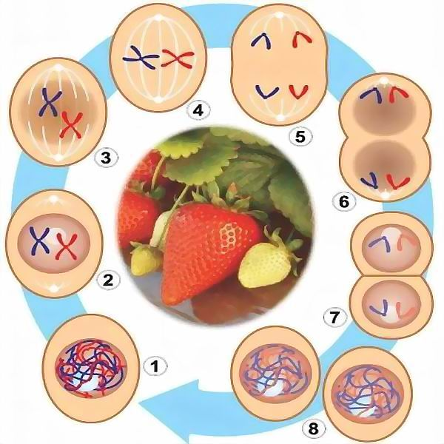
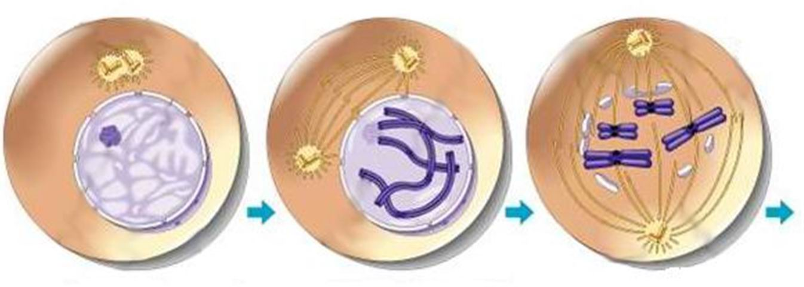
Клітинний рівень
Характеризується тим, що в кожній клітині як одноклітинних, так і багатоклітинних організмів відбуваються обмін речовин і перетворення енергії, зберігається та реалізується вся спадкова інформація. Клітини здатні до розмноження і передачі спадкової інформації дочірнім клітинам. Цей рівень вивчають цитологія, цитохімія, цитогенетика, мікробіологія.

Slide 7
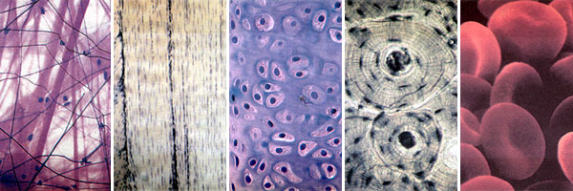
Тканинний рівень
Тканинний рівень організації - це рівень, на якому вивчається будова і функціонування тканин. Досліджується цей рівень гістологією і гістохімією.

Slide 8
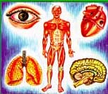
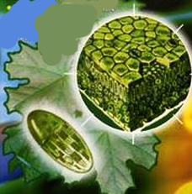
Системний рівень
Системний рівень організації - це рівень органів багатоклітинних організмів. Під час індивідуального розвитку клітини спеціалізуються за будовою та виконуваними функціями, часто формуючи тканини. З тканин формуються органи. Вивчають цей рівень анатомія, фізіологія, ембріологія.

Slide 9

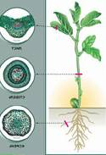
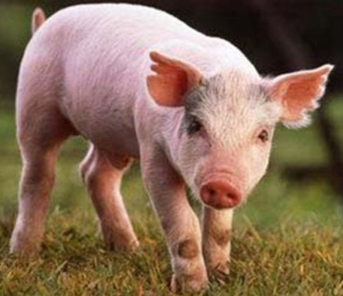
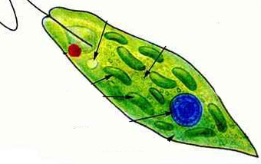
Організмовий рівень
Різні органи взаємодіють між собою у складі певної системи органів. Цим забезпечується функціонування цілісного організму як інтегрованої біологічної системи. Організмовий рівень організації - це рівень одноклітинних, колоніальних і багатоклітинних організмів.
В одноклітинних організмів організмовий рівень збігається з клітинним.

Slide 10
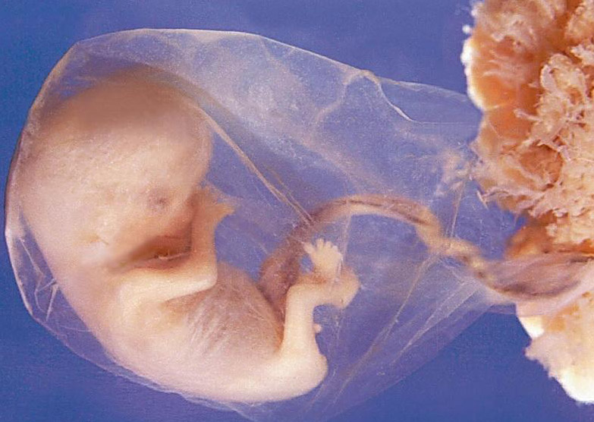
Організмовий рівень
Специфіка організмового рівня в тому, що на цьому рівні відбувається декодування і реалізація генетичної інформації, формування ознак, властивих особинам даного виду. Цей рівень вивчається морфологією, анатомією, ембріологією, фізіологією, генетикою, палеонтологією.

Slide 11
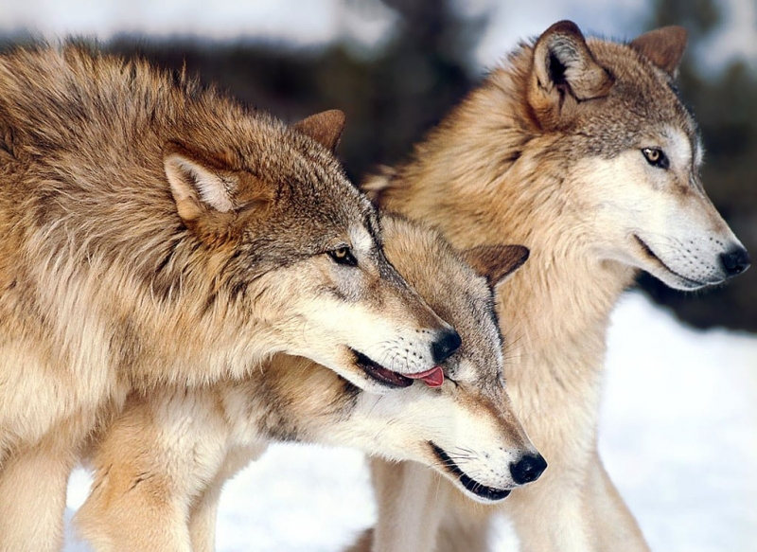
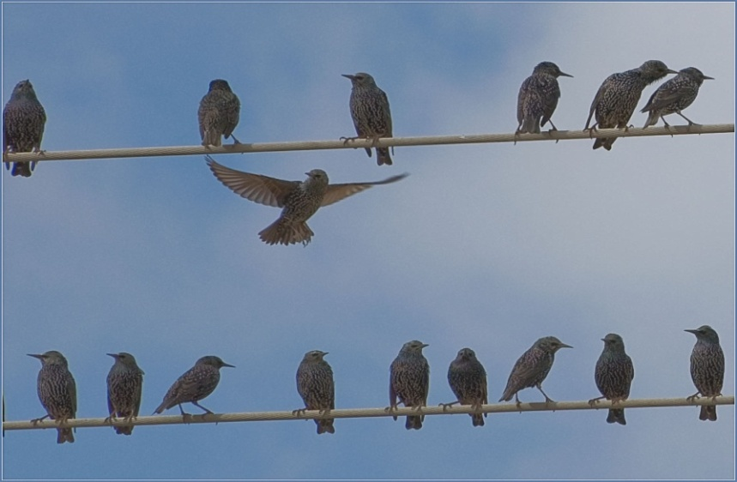
Популяційно-видовий рівень
Особини одного виду об’єднуються в групи – популяції. Популяції одного виду більш-менш відмежовані від інших. Популяції є не тільки елементарними одиницями виду, а й еволюції, оскільки в них відбуваються основні еволюційні процеси. Ці процеси здатні забезпечити формування нових видів, що підтримує біологічне різноманіття нашої планети.

Slide 12
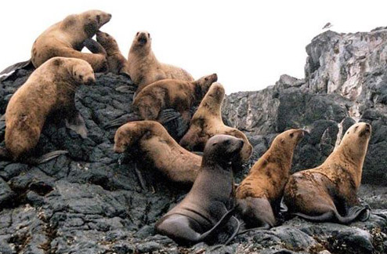
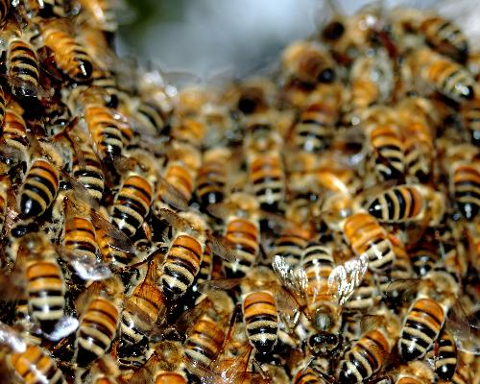
Популяційно-видовий рівень
Популяційно-видовий рівень організації характеризується високим біорізноманіттям. На цьому рівні вивчаються генетичні і екологічні особливості популяцій, елементарні еволюційні чинники, їх вплив на генофонд та проблеми збереження видів.
Цей рівень вивчається систематикою, таксономією, екологією, біогеографією, генетикою популяцій.

Slide 13
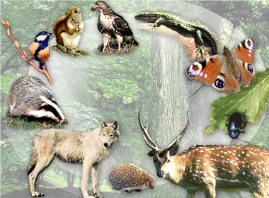
Біогеоценотичний рівень
Популяції різних видів, які населяють спільну територію, взаємодіють між собою та з чинниками неживої природи, входять до складу надвидових біологічних систем – екосистем. Екосистеми, які охоплюють територію з подібними фізико-кліматичними умовами, називають біогеоценозами. Для них характерні постійні потоки енергії між популяціями різних видів, а також постійний обмін речовиною між живою та неживою частинами біогеоценозів, тобто колообіг речовин.

Slide 14
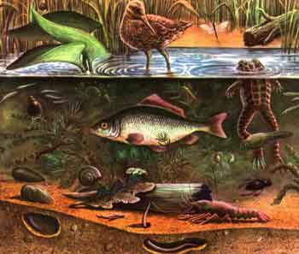
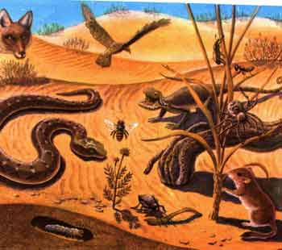
Біогеоценотичний рівень
Біогеоценотичний - це рівень мікроекосистем та макроекосистем. На ньому вивчаються типи живлення, типи взаємин організмів і популяцій в екосистемі, чисельність популяцій, динаміка чисельності популяцій, щільність популяцій, продуктивність екосистем, сукцесії. Цей рівень вивчає екологія.

Slide 15
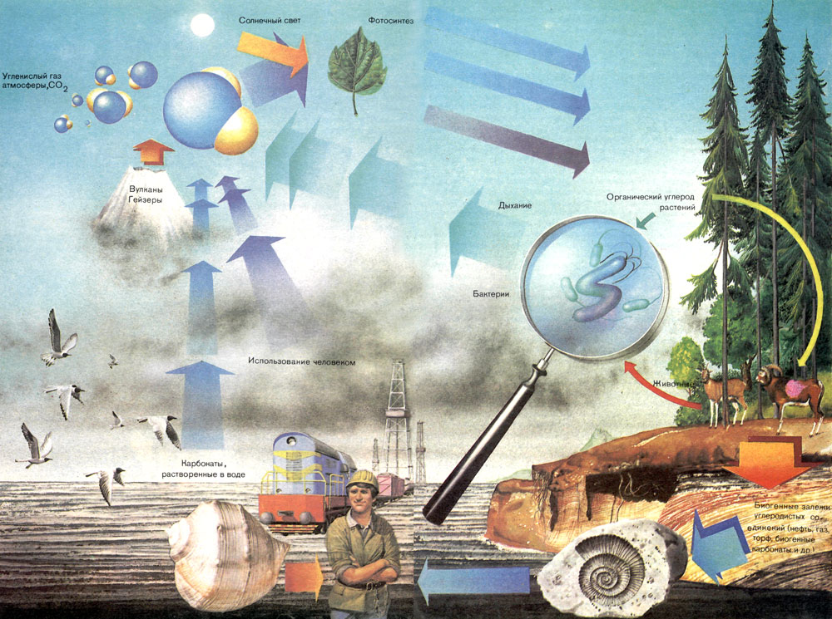
Біосферний рівень
Окремі екосистеми нашої планети разом утворюють біосферу – частину оболонок Землі, населену живими організмами. Біосфера становить єдину гігінтську екосистему нашої планети – мега-екостистему. Біосферний рівень організації живої матерії характеризується глобальним колообігом речовин, хімічних елементів і потоками енергії, які забезпечують функціонування біосфери.

Slide 16

P.S.
За сучасними даними біологічної науки, рівнів організації живої матерії визначають менше:
молекулярний;
клітинний;
організмовий;
популяційно-видовий;
біогеоценотичний;
біосферний.

Slide 17
Бережіть
свою планету!

